Slide 1
GGY 122
Matematik II
(2-2)4
Dr. Öğr. Üyesi İbrahim ERDAL
Ankara Üniversitesi UBF Gayrimenkul Geliştirme ve Yönetimi Bölümü

Slide 2
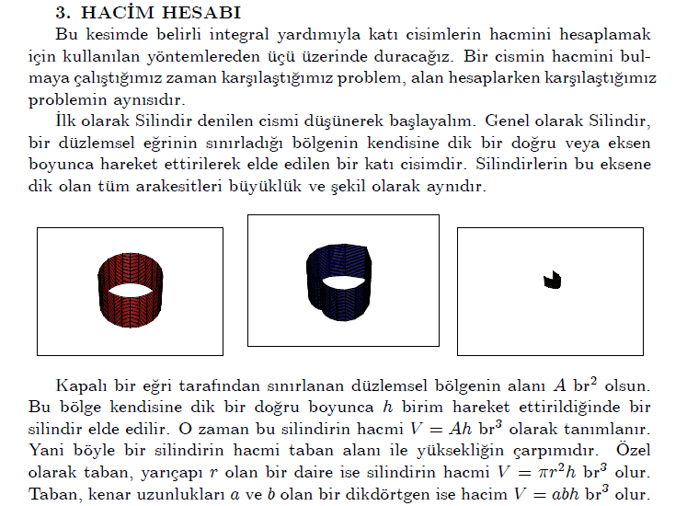
HACİM HESABI

Slide 3
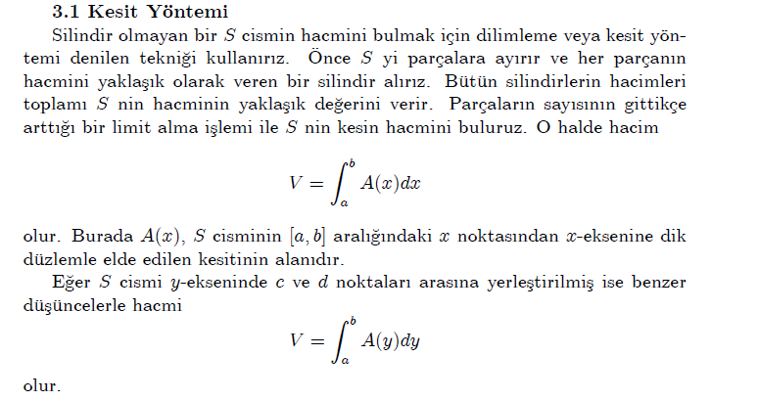
HACİM HESABI

Slide 4
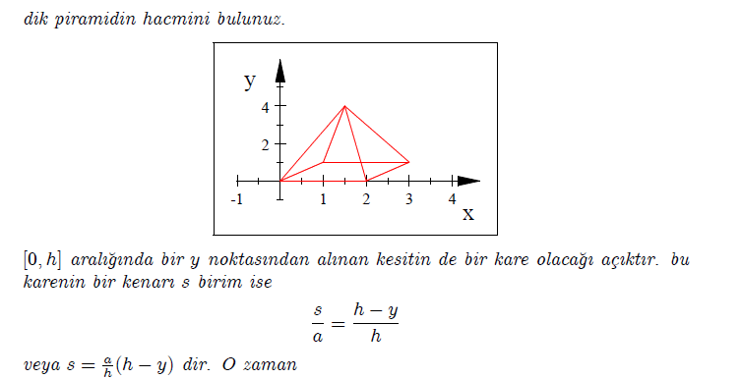
HACİM HESABI

Slide 5
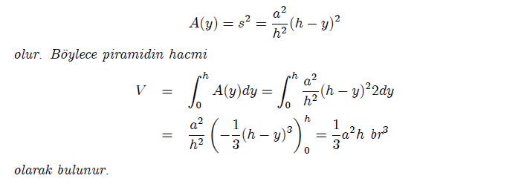
HACİM HESABI

Slide 6
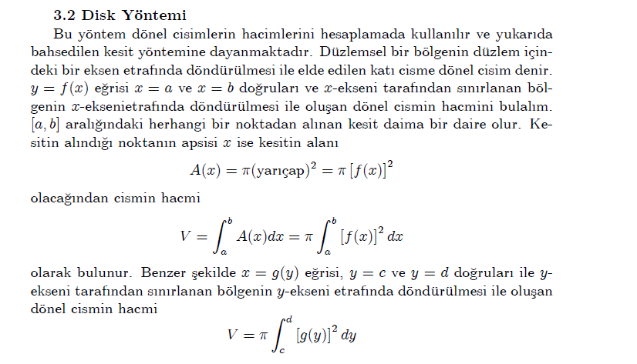
HACİM HESABI

Slide 7
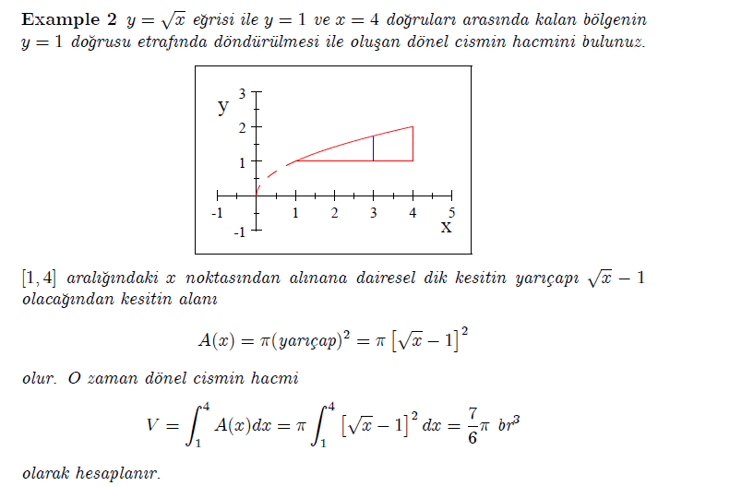
HACİM HESABI

Slide 8
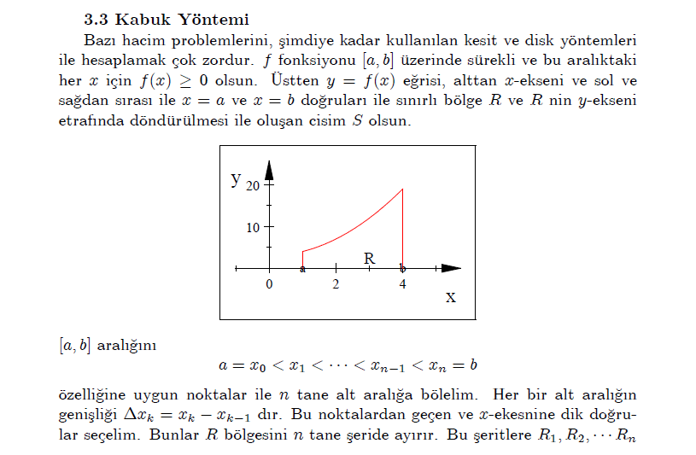
HACİM HESABI

Slide 9
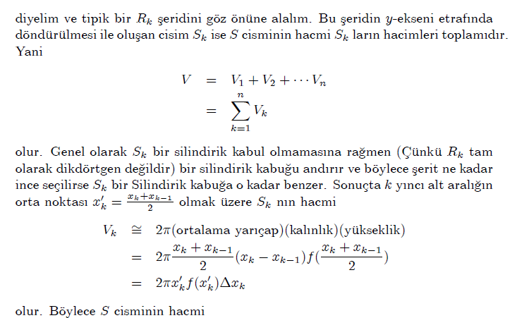
HACİM HESABI

Slide 10
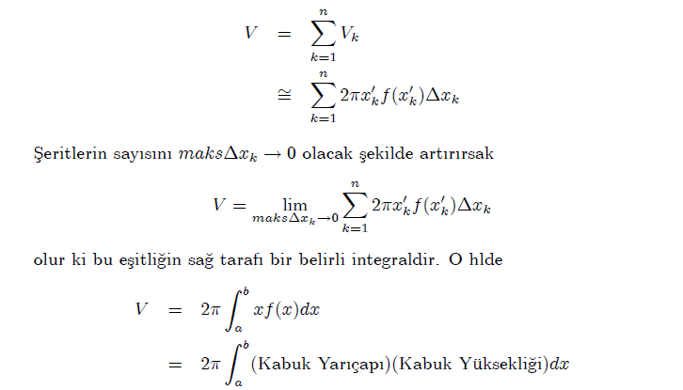
HACİM HESABI

Slide 11
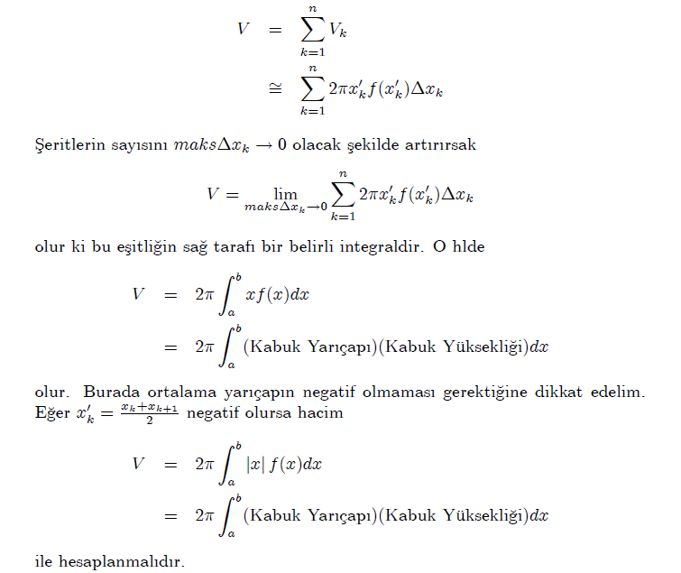
HACİM HESABI

Slide 12
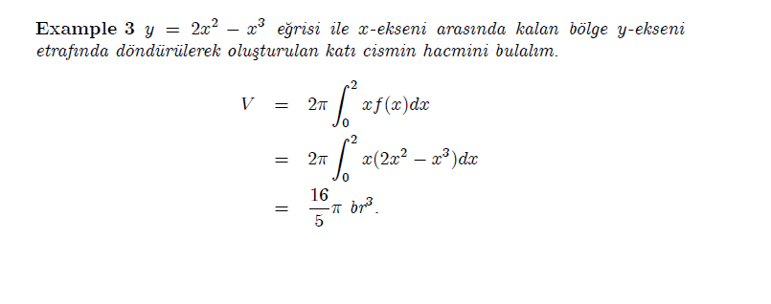
HACİM HESABI

